Slide 1



Slide 2
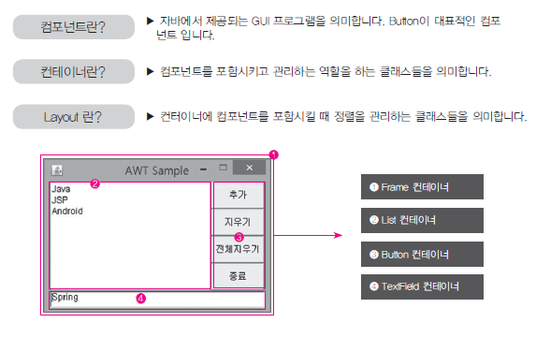
그림으로 살펴보기

Slide 3
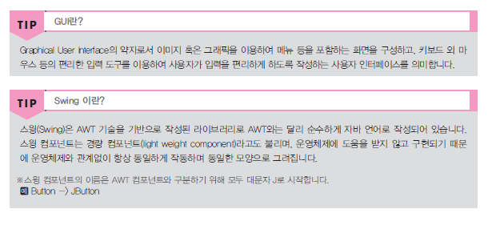
1.AWT(Abstract Window Toolkit)
● 자바에서 GUI(Swing, JFC)프로그램의 모태가 되는 개념
● AWT 컴포넌트는 운영체제에 의존적
● OS 환경에 따라 실행모양이 다르게 표현
● 다양한 종류의 컴포넌트 제공

Slide 4
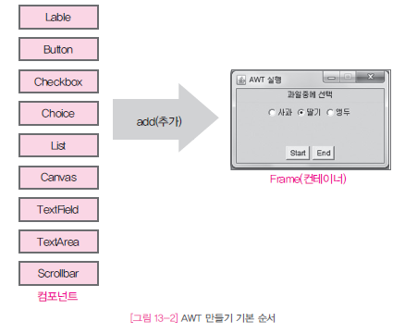

1.AWT(Abstract Window Toolkit)
AWT 실행하기
Label
AWT 예제
실행소스 : source/ch13/AWTEx01.java

Slide 5
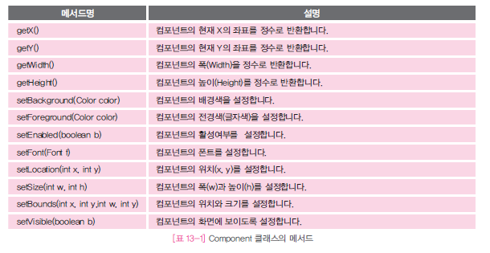
1.AWT(Abstract Window Toolkit)
AWT의 상위 클래스 Component
● 모든 컴포넌트의 최상위 클래스
● 각 컴포넌트에서 공통적으로 사용되는 메소드를 제공

Slide 6
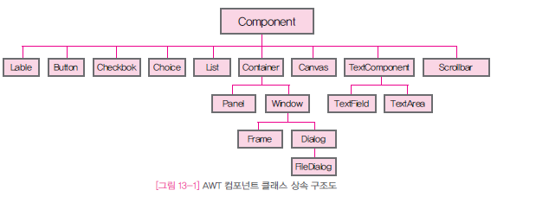
2.컴포넌트(Component) 종류
Label

Slide 7
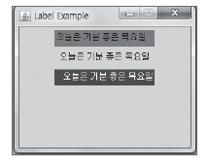
2.컴포넌트(Component) 종류
Label 컴포넌트
● 사각형의 영역에 문자열을 표시 할 때 사용하는 컴포넌트
● 경계선이 없고 특별한 기능 및 상태가 없다.
● 레이블의 문자만 화면에 좌, 우 ,중앙으로 정렬
Label 클래스 예제
실행소스 : source/ch13/LabelEx01.java

Slide 8
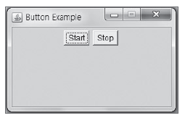
2.컴포넌트(Component) 종류
Button 컴포넌트
● 키보드 및 마우스로 클릭하여 실행 , 취소 및 선택을 위한 컴포넌트
● Button의 배경색과 전경색(글짜색)을 설정
● 다양한 이벤트를 가지고 있다.
Button 클래스 예제
실행소스 : source/ch13/ButtonEx01.java

Slide 9
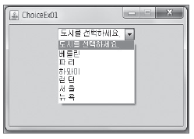
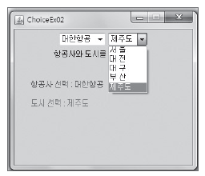
2.컴포넌트(Component) 종류
Choice 컴포넌트
● 사용자가 드롭-다운 버튼으로 아이템을 선택 할 수 있는 컴포넌트
Choice 클래스 예제1
실행소스 : source/ch13/ChoiceEx01.java
Choice 클래스 예제2
실행소스 : source/ch13/ChoiceEx02.java

Slide 10
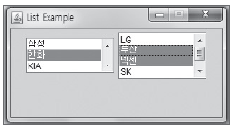
2.컴포넌트(Component) 종류
List 컴포넌트
● Choice와 유사한 기능이지만 여러 개 항목을 보여주고 선택 할 수 있는
기능의 지원되는 컴포넌트
● 기본적으로 하나를 선택 MultipleMpde를 설정하면 여러 개의 항목 선택
List 클래스 예제
실행소스 : source/ch13/ListEx01.java

Slide 11
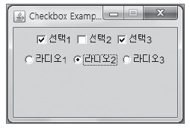
2.컴포넌트(Component) 종류
Checkbox 컴포넌트
● 사용자가 여러 종류의 옵션을 선택할 것인지의 여부를 지정
● 체크박스를 그룹으로 만들 수 있고 단일 선택 형태로도 가능
Checkbox 클래스 예제
실행소스 : source/ch13/CheckboxEx01.java

Slide 12
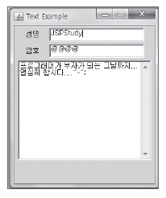
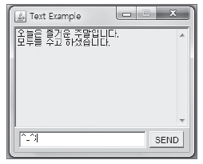
2.컴포넌트(Component) 종류
Text 컴포넌트
● TextField 컴포넌트는 한 줄의 텍스트를 입력 또는 편집 기능
● TextArea 컴포넌트는 여러 줄의 텍스트를 입력
Text 클래스 예제1
실행소스 : source/ch13/TextEx01.java
Text 클래스 예제2
실행소스 : source/ch13/TextEx02.java

Slide 13
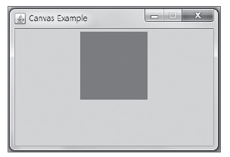
2.컴포넌트(Component) 종류
Canvas 컴포넌트
● 특정한 모양은 없고 사각형의 영역만을 갖고 있는 컴포넌트
● Canvas는 컨테이너에 포함되어 그래픽 처리 가능
Canvas 클래스 예제
실행소스 : source/ch13/CanvasEx01.java

Slide 14
3.컨테이너(Container) 종류
● 컨테이너는 자신의 영역에 다른 컴포넌트를 포함하고 관리하는 역할
● 컴포넌트를 부착하기 위해서는 add() 메서드 사용
컨테이너의 종류
● Frame 컨테이너
● Window 컨테이너
● Applet 컨테이너
● Panel 컨테이너
● Dialog컨테이너
● FileDialog 컨테이너

Slide 15
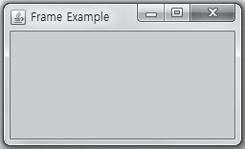
3.컨테이너(Container) 종류
Frame 컨테이너
● Frame 컨테이너는 Window 컨테이너 하위 클래스
● 가장 많이 사용되는 컨테이너 클래스이고 경계선(Border), 타이틀,
메뉴,시스템상자(최소화, 최대화, 종료 버튼) 등의 기능을 제공
Frame 클래스 예제
실행소스 : source/ch13/MFrameEx01.java

Slide 16
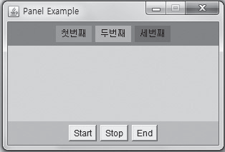
3.컨테이너(Container) 종류
Panel 컨테이너
● 컴포넌트들을 그룹별로 묶어서 처리할 때 주로 사용
● Frame 컨테이너에 컴포넌트를 직접 붙이지 않고 Panel에 그룹별로
붙이고 다시 Panel을 Frame에 붙이는 방법으로 사용
Panel 클래스 예제
실행소스 : source/ch13/PanelEx01.java

Slide 17
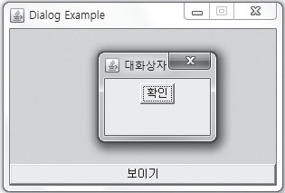
3.컨테이너(Container) 종류
Dialog 컨테이너
● 메인 윈도우 외에 메시지를 출력하거나 사용자로부터 데이터를
입력 받을 때 주로 사용
● 일반적인 경우는 Dialog 클래스를 상속 받아서 사용
Dialog 클래스 예제
실행소스 : source/ch13/DialogEx01.java

Slide 18
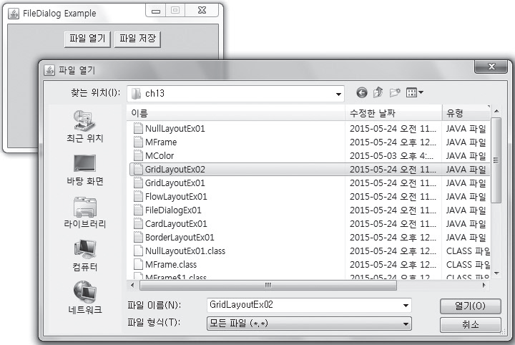
3.컨테이너(Container) 종류
FileDialog 컨테이너
● 파일 대화상자로 불리며 Dialog를 상속을 받고 파일을 열거나
저장할 때 사용
FileDialog 클래스 예제
실행소스 : source/ch13/FileDialogEx01.java

Slide 19
4.컨테이너의 정렬 Manager
● Layout Manager는 컴포넌트를 컨테이너에 부착 할 때 정해진
레이아웃에 따라 컴포넌트들을 자동으로 배치 및 관리하는 기능
컨테이너의 정렬 종류
● FlowLayout
● BorderLayout
● GridLayout
● GridBagLayout
● CardLayout

Slide 20
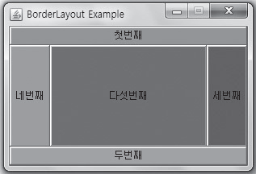
4.컨테이너의 정렬 Manager
BorderLayout 매니저
● 컨테이너의 영역을 5개의 영역으로 분할하여 컴포넌트를 배치
● CENTER, SOUTH, NORTH, WEST, EAST 5개의 영역
● Frame 컨테이너의 디폴트(기본) 레이아웃 매니저
BorderLayout 클래스 예제
실행소스 : source/ch13/BorderLayoutEx01.java

Slide 21
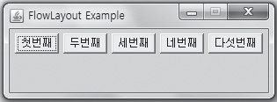
4.컨테이너의 정렬 Manager
FlowLayout 매니저
● 컴포넌트들을 수평으로 순서대로 늘어놓는 배치 기능
● 상단, 중앙부터 배치. 더 이상 공간이 없으면 자동으로 다음 줄로 이동
● Panel 컨테이너의 디폴트(기본) 레이아웃 매니저
FlowLayout 클래스 예제
실행소스 : source/ch13/FlowLayoutEx01.java

Slide 22
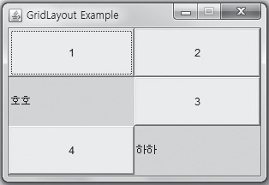
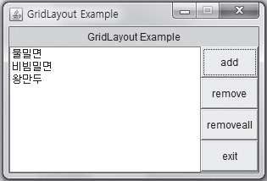
4.컨테이너의 정렬 Manager
GridLayout 매니저
● 컴포넌트들을 수평으로 순서대로 늘어놓는 배치 기능
● 상단, 중앙부터 배치. 더 이상 공간이 없으면 자동으로 다음 줄로 이동
● Panel 컨테이너의 디폴트(기본) 레이아웃 매니저
GridLayout 클래스 예제1
실행소스 : source/ch13/GridLayoutEx01.java
GridLayout 클래스 예제2
실행소스 : source/ch13/GridLayoutEx02.java

Slide 23
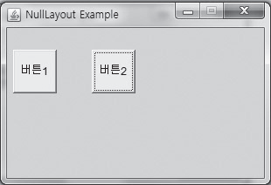
4.컨테이너의 정렬 Manager
null설정한 Layout
● 기본적으로 컨테이너에는 Layout 매니저가 설정
● setLayout() 메서드의 매개변수로 null 설정을 하면 Layout 매니저 없어짐
● 컴포넌트를 추가 하기 위해서는 좌표를 직접 설정
null Layout 클래스 예제
실행소스 : source/ch13/NullLayoutEx01.java

Slide 24
Thank You !

